Slide 1
Elaboração de Trabalhos Científicos
Profa. Bernadete de Lourdes Marinho
Preparado com base em
material da Profa. Maria Sylvia Saes

Slide 2
  Etapas da Investigação Científica
Escolha do tema
Planejamento da investigação
Revisão da bibliográfica
Desenvolvimento metodológico
Coleta e armazenamento de informações (observação, experimentação)
Análise dos resultados, elaboração das conclusões
Divulgação dos resultados

Slide 3

Procedimentos de Leitura e
Escrita

Slide 4
Leitura
Ler é conhecer, interpretar, decifrar.
  Ler é descobrir o plano do texto e como as idéias são estruturadas (tipo de relações existentes entre as idéias expostas). Por meio da leitura pode-se obter informações básicas ou específicas.
Problema:
  Tempo: dada a quantidade e a variedade de textos, como ser eficiente?

Slide 5
Identificação do artigo (científico)
no processo de leitura
Título – estabelece o assunto e, as vezes, a intenção do autor;
Data da publicação – para certificar-se da atualização da obra, a não ser que seja uma obra considerada clássica;
Palavras-chave (key words) – informam os principais temas que estão sendo tratados no artigo;
Resumo (abstract) – problema de pesquisa, objetivo do artigo, hipótese, método de pesquisa, principais conclusões;
Referências – obras consultadas (importância).

Slide 6
FONTES DE PESQUISA

Slide 7
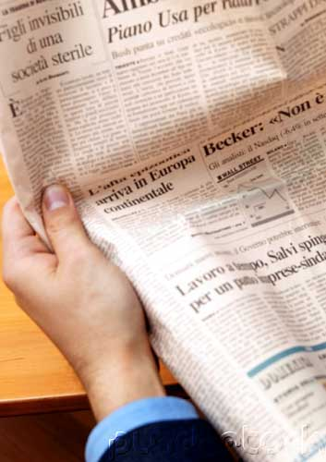
TEXTO JORNALÍSTICO
CARACTERÍSTICAS
Informa e interpreta acontecimentos do cotidiano;
Objetiva subsidiar os agentes nas suas decisões práticas;
Linguagem menos especializada, sem padronização de estilo;
Não apresenta provas, não explicita sua filiação e a sua tradição de pesquisa nem cita evetual pesquisa subjacente à análise.
PÚBLICO
Leitores: público em geral.
OBSERVAÇÕES
A não ser como fonte primária (história econômica, estudos sobre a difusão das idéias, das empresas...) e com os devidos cuidados, o uso de textos jornalísticos não é recomendável como fonte de pesquisa.
Escrito no calor da hora, quando muitos dados relevantes não estão disponíveis. É opinativo, carece de objetividade e faz análises superficiais;
Não há controle dos métodos empregados.

Slide 8
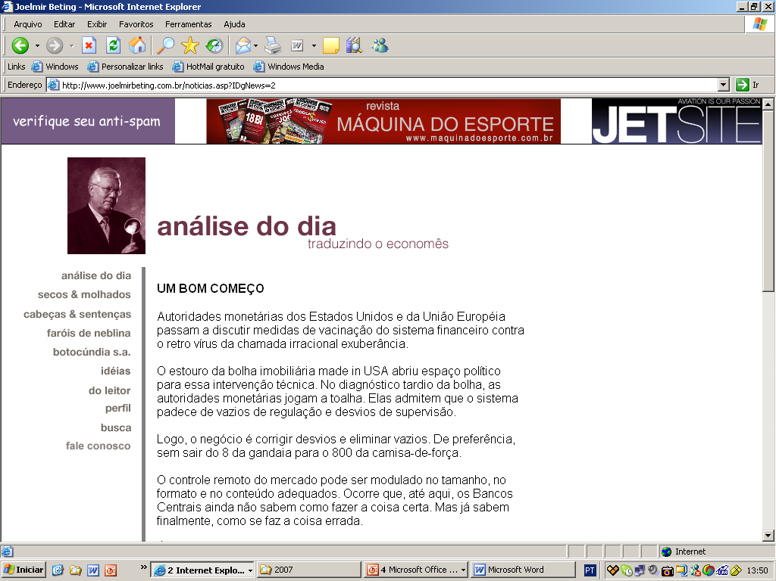

Slide 9
TEXTO ENSAÍSTICO
CARACTERÍSTICAS
Narrativa livre sobre temas de interesse da ciência, sem provas e sem apego ao método;
Espera persuadir;
Uso mais intenso da retórica (linguagem metafórica, adjetivada, argumentos de autoridade);
Faz afirmações taxativas;
Julgamento pessoal.
PÚBLICO
Público erudito: pares (cientistas e técnicos com formação especializada na área ou áreas afins).
OBSERVAÇÕES
Textos ricos para sugerir temas de pesquisa e definir problemas que merecem a atenção da comunidade científica, mas pobres e fracos para sustentar argumentos;
Úteis para mapear as posições dos membros mais eminentes da comunidade.

Slide 10
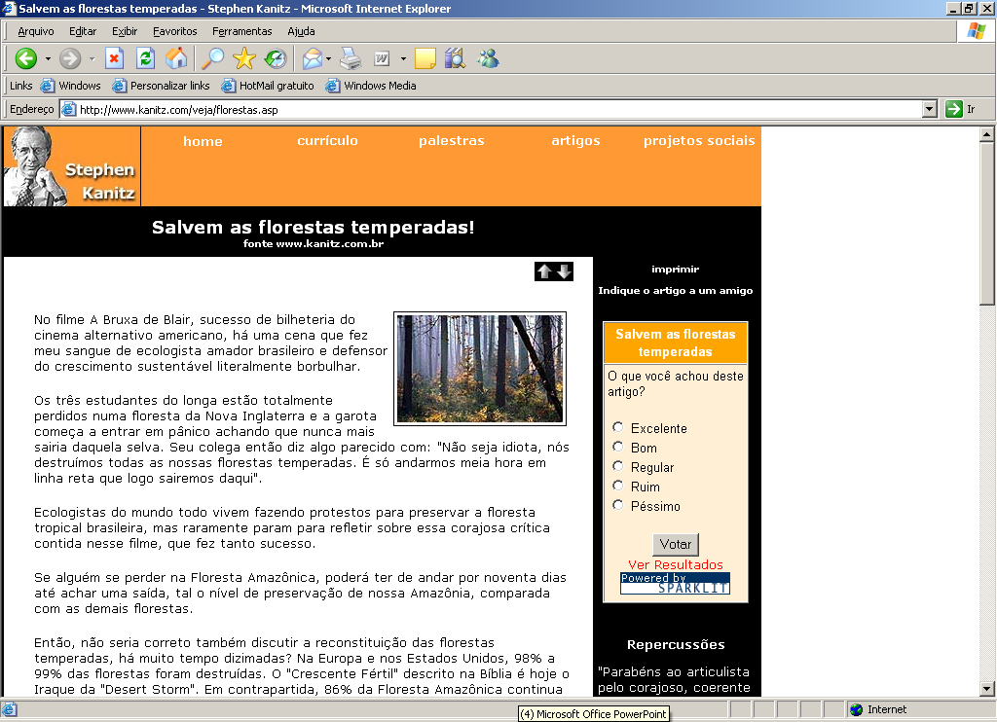

Slide 11
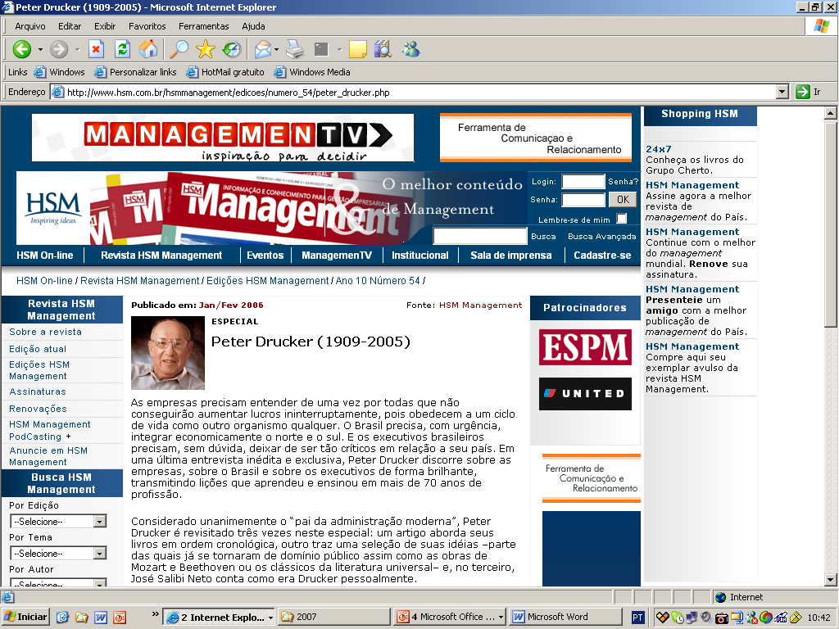

Slide 12
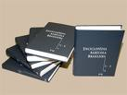
LIVRO-TEXTO / ENCICLOPÉDIA
CARACTERÍSTICAS
Exposição ordenada dos resultados mais aceitos da ciência, regulada pelo nível do aluno ao qual se destina;
Linguagem objetiva;
Reproduz os conhecimentos necessários para o ingresso na comunidade técnico-científica;
Narrativa sistemática, não preocupada em resgatar polêmicas, debates e opções surgidas na fronteira da pesquisa científica.
PÚBLICO
Estudantes, pesquisadores.
OBSERVAÇÕES
Fonte insuficiente para apoiar uma pesquisa, uma vez que apresenta resultados consolidados, no qual a pesquisa adicional traz retornos externamente baixos.
Material a ser consultado numa primeira abordagem do assunto, mas que tem que ser necessariamente atualizado e complementado.

Slide 13
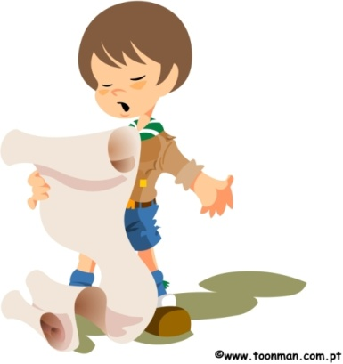
RELATÓRIO DE PESQUISA
CARACTERÍSTICAS
Descreve como foi efetuada a pesquisa e relata resultados provisórios e/ou finais;
Objetiva ampliar o conhecimento científico
Apresenta provas;
Filia-se a uma tradição de pesquisa científica;
Linguagem especializada, rigorosa e objetiva;
Esforço para evitar ambigüidade.
PÚBLICO
Pares: administradores, economistas, contadores;
Empresários- clientes;
Espera respostas: críticas, citações.
OBSERVAÇÕES
Aconselhável o uso como fonte para pesquisa, considerando os requisitos de objetividade e de apego ao método científico.

Slide 14
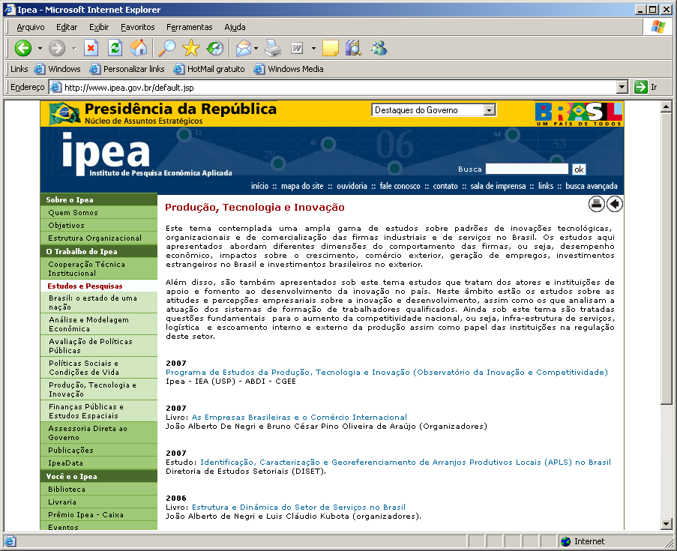

Slide 15
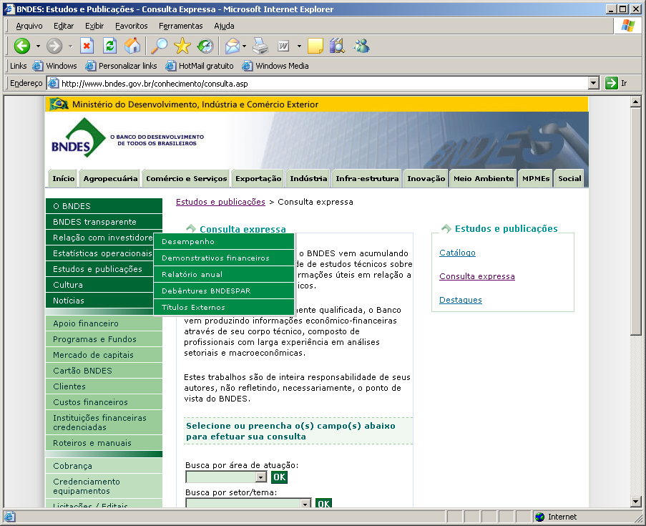

Slide 16
REVISTAS CIENTÍFICAS
CARACTERÍSTICAS
Traz os principais resultados de uma pesquisa científica (dissertação, tese, grupo de pesquisa);
Objetiva ampliar o conhecimento científico
Apresenta provas;
Filia-se a uma tradição de pesquisa científica;
Linguagem especializada, rigorosa e objetiva;
Esforço para evitar ambiguidade.
PÚBLICO
Pares (administradores, economistas, contadores);
Espera respostas: críticas, citações.
OBSERVAÇÕES
Aconselhável o uso como fonte para pesquisa, considerando os requisitos de objetividade e de apego ao método científico

Slide 17
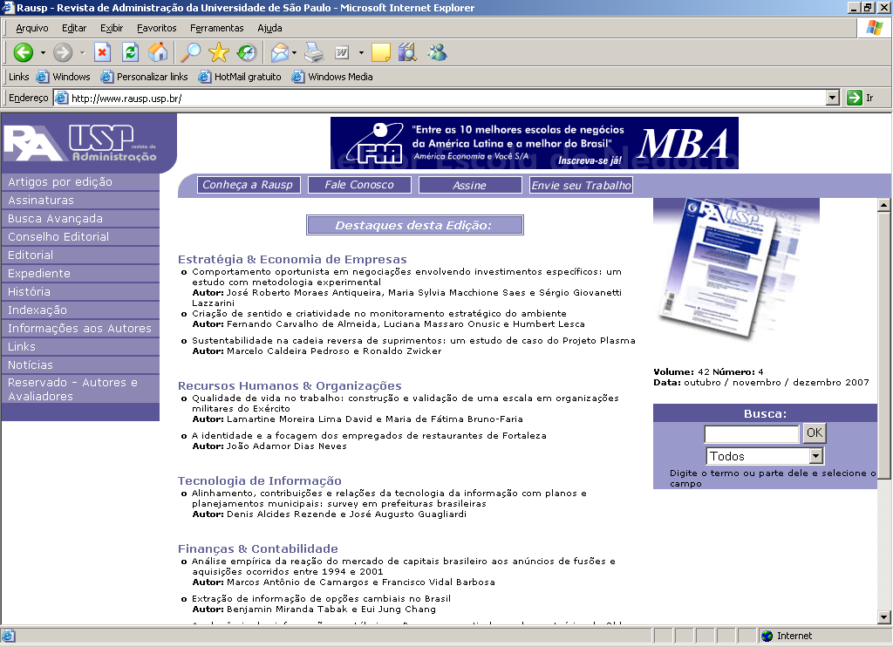

Slide 18
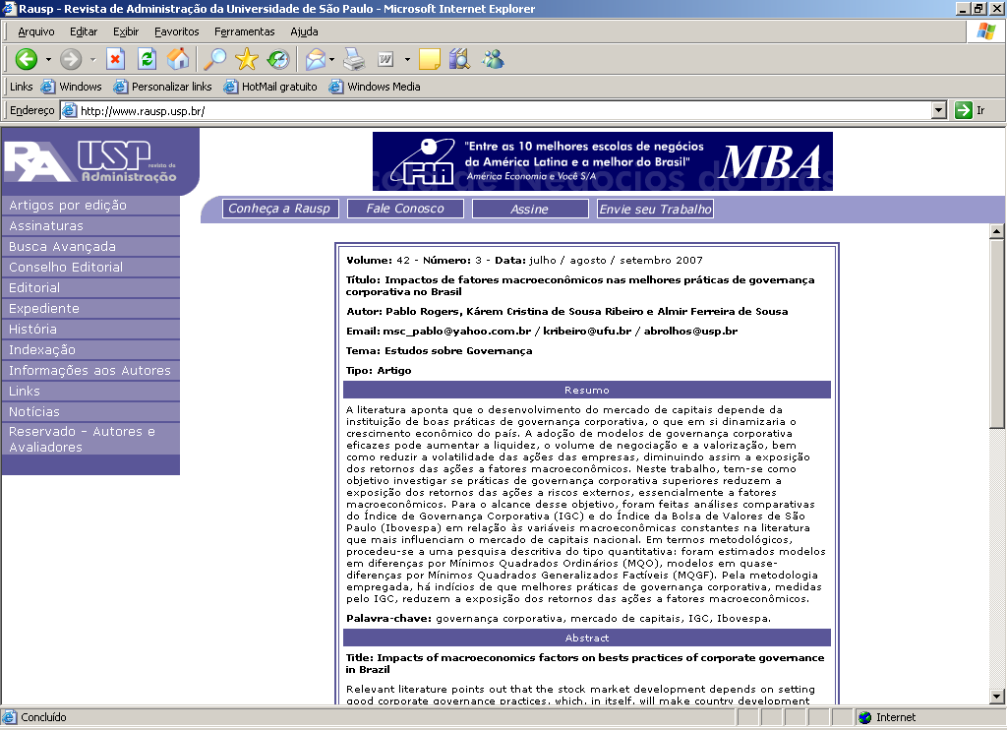

Slide 19
Escrevendo um Artigo

Slide 20
Escrevendo um artigo
Etapas: plano (projeto); pesquisa bibliográfica; desenvolvimento das idéias.
Linguagem:
  Objetiva (não permite metáforas, adjetivos etc.). Sem excessos estilísticos. Evitar citações diretas a todo momento.
  Correção gramatical;
  Permitir/garantir a comunicação.

Slide 21
Componente do texto: parágrafos
Unidade do discurso que tem em vista atingir um objetivo.
  Exigências: unidade (idéias afins devem permanecer juntas num mesmo parágrafo, não importando o tamanho físico, a extensão do parágrafo) e coerência (idéias expostas numa ordenação lógica)
  O princípio que orienta a formação de um parágrafo é o mesmo que orienta um texto com vários parágrafos, i.e necessidade de introdução, desenvolvimento e conclusão.
  Para atingir um objetivo determinado pode-se precisar de um ou mais parágrafos.

Slide 22
Construção de textos: Paráfrase
Um trabalho científico é produto, em grande parte, de paráfrases.
Parafrasear é traduzir palavras de um texto, mantendo as idéias originais. A paráfrase inclui o desenvolvimento de um texto, o comentário, a explicitação.
“consiste em produzir, no interior de um mesmo discurso, uma unidade discursiva que seja semanticamente equivalente a uma outra unidade produzida anteriormente”. (GREIMAS e COURTÉS, 1989, p. 185).
  Portanto, o sentido continua o mesmo.

Slide 23
Tipos de paráfrases
Uma simples substituição de vocábulos constitui uma paráfrase (grau mais próximo de zero da paráfrase). No extremo encontra-se o comentário apreciativo. Intermediando os dois extremos há o resumo.
Por que parafrasear?
  Traduzir um texto complexo numa linguagem mais simples. (Pode provocar uma perda).
  Apresentar uma interpretação sobre o texto.
  Realizar uma apreciação sobre o texto.

Slide 24
Tipos de paráfrases
  Reprodução: reescrever substituindo os vocábulos por palavras equivalentes. Repetição, com palavras simples, mas próprias, o pensamento do texto original.
    Exemplo:
      “Em ambos os casos não há possibilidade de intercâmbio de informação”.
      Substituindo por vocábulos equivalentes:
      “Nos dois casos é impossível a troca de informação”

Slide 25
Tipos de paráfrases
Comentário Explicativo: desenvolve conceitos, argumenta, busca esclarecer tudo que está mais ou menos obscuro.
Exemplo:
  “O apogeu já é a decadência, porque sendo estagnação não pode conter em si um progresso, uma evolução ascensional”.
  A explicação das idéias contidas no texto seria:
  “Se o apogeu é considerado o último degrau de uma escada, a partir do momento em que é alcançado, passa-se à estagnação, que é índice de deteriorização, ou inicia-se o processo de declínio”.

Slide 26
Tipos de paráfrases
Desenvolvimento ou ampliação das idéias consiste em reescrevê-lo adicionando exemplos, pormenores, comparações, contrastes, exposição de causas e efeitos.
Exemplo de um trecho da obra de Machado de Assis:
  “Marcela morria de amores pelo Xavier. Não morria, vivia. Viver não é a mesma coisa que morrer; assim afirmam todos os joalheiros deste mundo, gente muito vista na gramática.”
  “A ironia machadiana penetra a consciência do leitor acostumado aos romances da linha romântica. Desvenda as intenções humanas e mostra o mercantilismo presente nas relações afetivas. Ataca também os gramáticos que gostam de usar a metáfora joalheiro para os puristas e trabalhadores do estilo”.

Slide 27
Escrevendo um artigo
Proceda a uma análise crítica do conteúdo
transcreva principais idéias do autor (citações)
construa paráfrases
interprete e cite
cite e interprete
identifique aspectos positivos e negativos
articule idéias visando superar pontos negativos
exponha suas opiniões
contraste idéias de diferentes autores

Slide 28
Estrutura do Relatório de Pesquisa
CAPA
FOLHA DE ROSTO
PERSONALIZAÇÃO
  EPÍGRAFES
  DEDICATÓRIAS
  AGRADECIMENTOS
LISTAS
  ILUSTRAÇÕES
  TABELAS
  QUADROS
  GRÁFICOS
  ABREVIATURAS E SIGLAS
SUMÁRIO

Slide 29
Estrutura do Relatório de Pesquisa (RF)
RESUMO (E ABSTRACT)
NÚCLEO DO RELATÓRIO
  INTRODUÇÃO
    INTRODUÇÃO / JUSTIFICATIVA
    OBJETIVOS
    METODOLOGIA
  DESENVOLVIMENTO
    REVISÃO DA LITERATURA (DA PESQ. BIBLIOGRÁFICA)
    ANÁLISE DOCUMENTOS (DA PESQ. DOCUMENTAL) E/OU
    ANÁLISE DADOS COLETADOS (DA PESQ. DE CAMPO)
  CONCLUSÃO
    CONCLUSÃO
    RECOMENDAÇÕES
    ESTUDOS FUTUROS

Slide 30
Estrutura do Relatório de Pesquisa (RF)
REFERÊNCIAS
  REFERÊNCIAS BIBLIOGRÁFICAS E DOCUMENTAIS
  BIBLIOGRAFIA E DOCUMENTOS CONSULTADOS
GLOSSÁRIO
APÊNDICE
ANEXOS
ÍNDICE

Slide 31

Xiii...
ERRATA

